Slide 2
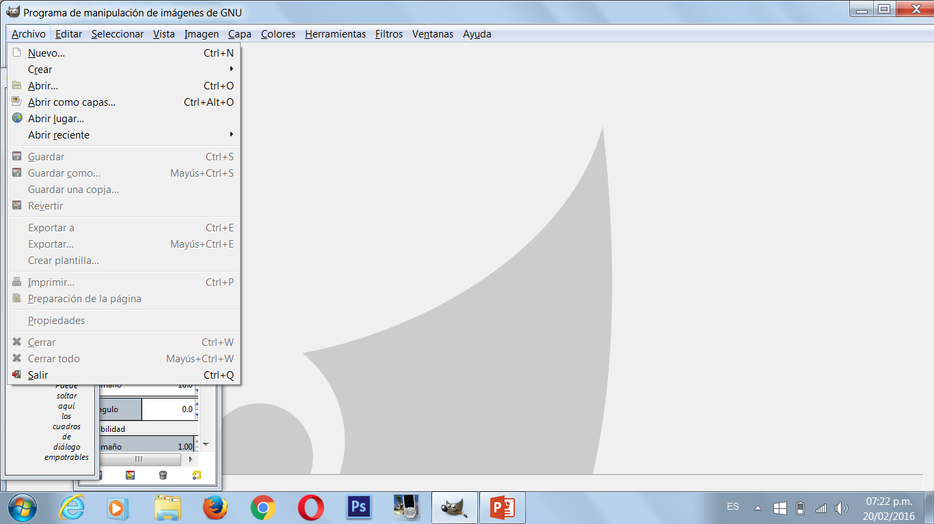
Abrir imagen

Slide 3
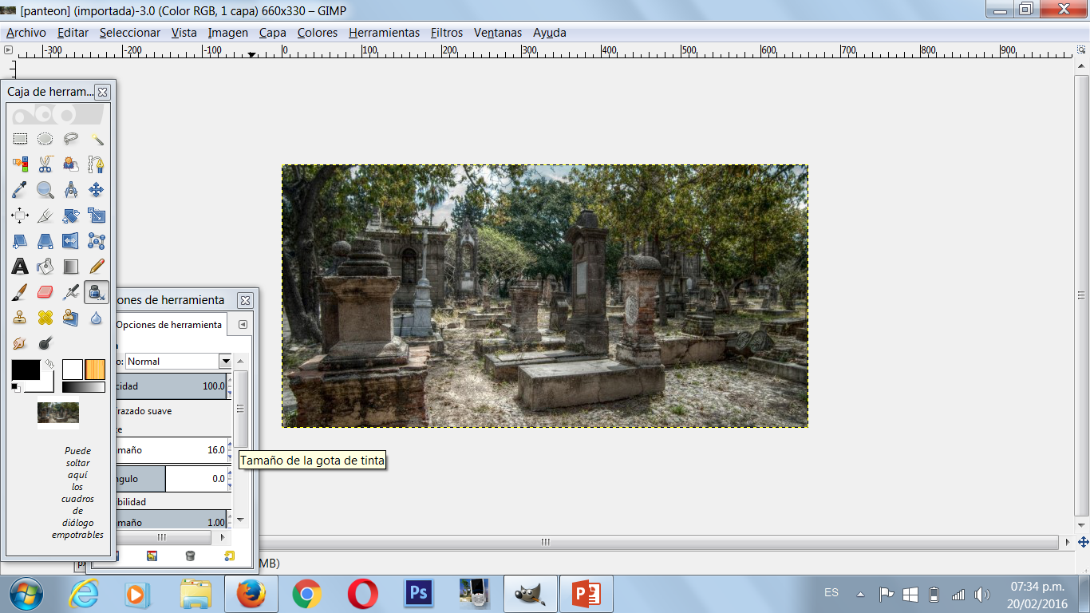

Slide 4
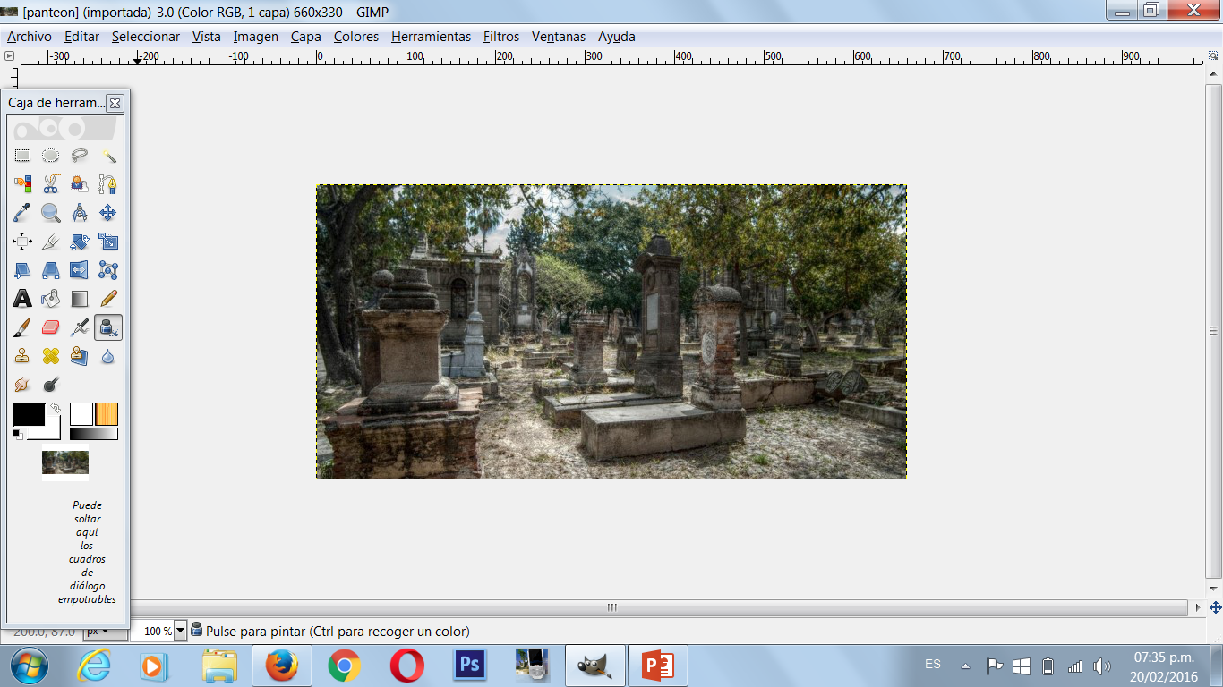
Herramienta
de escalado

Slide 5
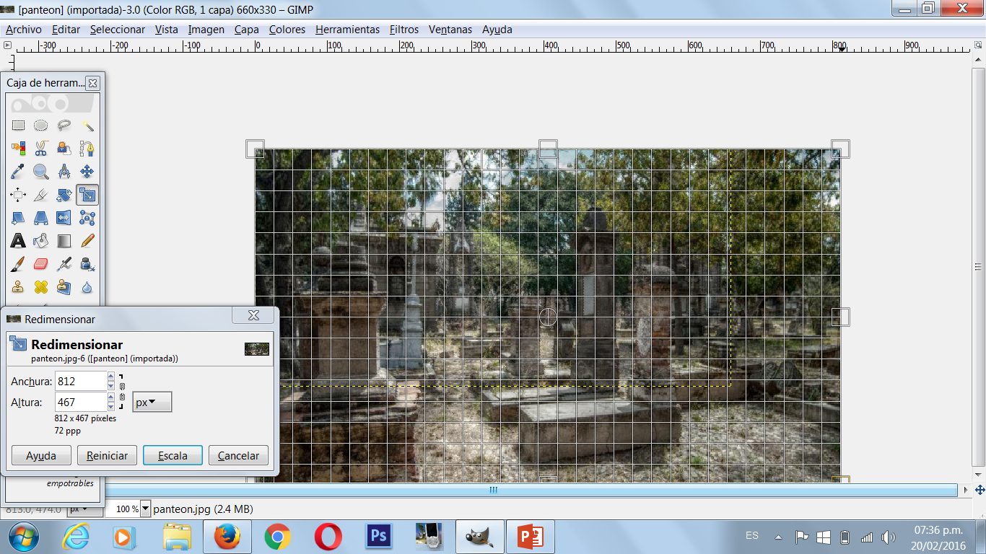
Escalado

Slide 6
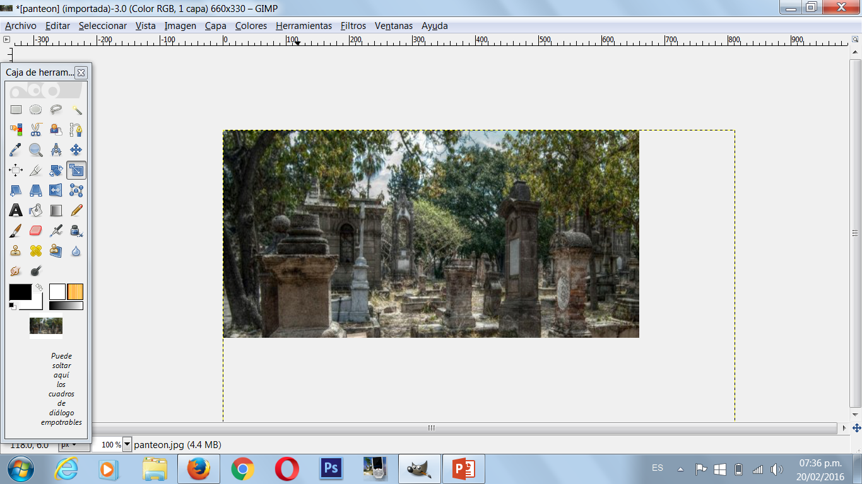
Ficha imagen

Slide 7
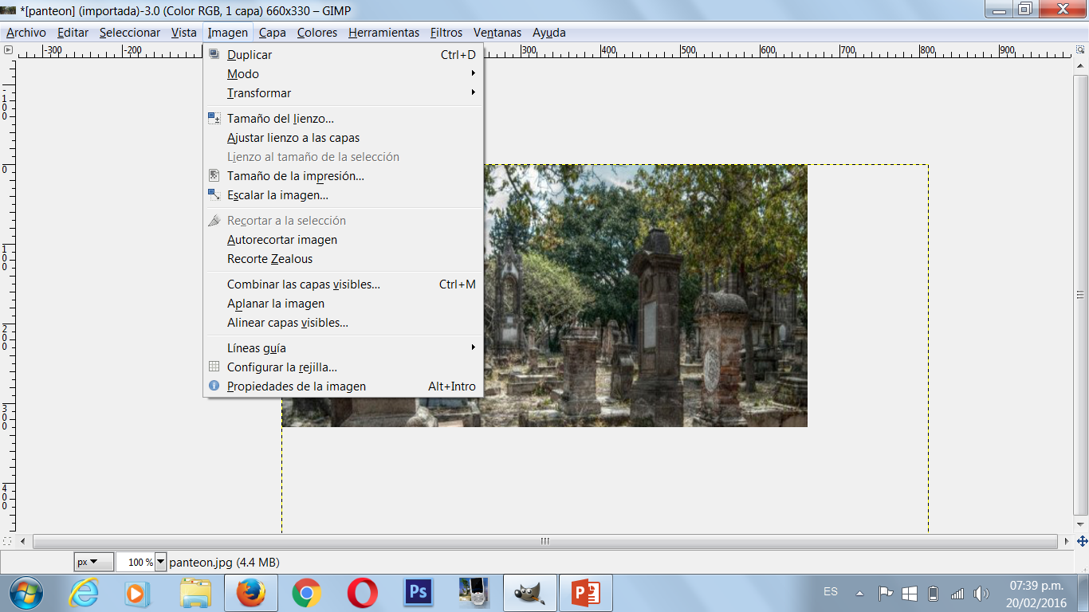
Imagen
Ajustar lienzo a las capas

Slide 8
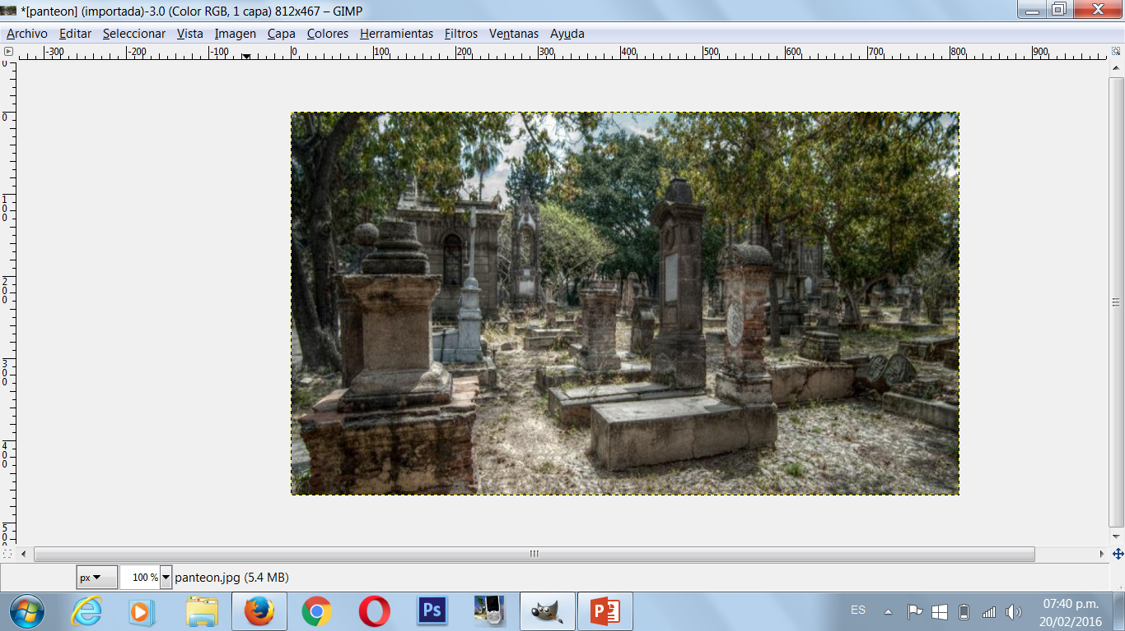

Slide 9
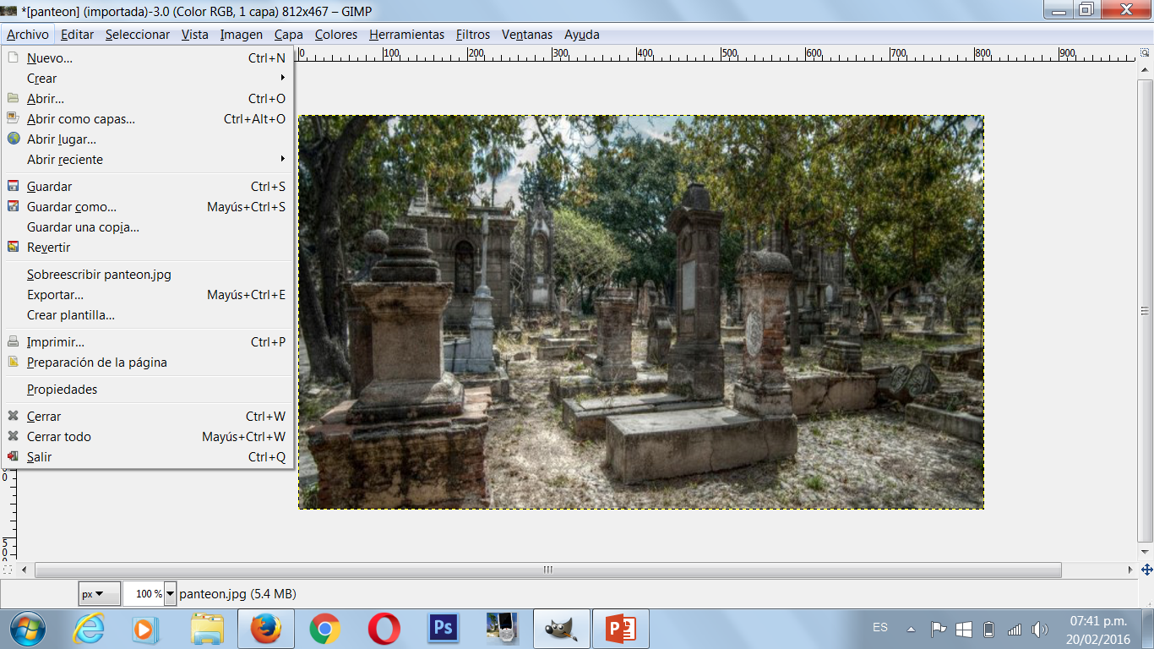
Abrir y buscas una segunda imagen que ira sobre esta

Slide 10
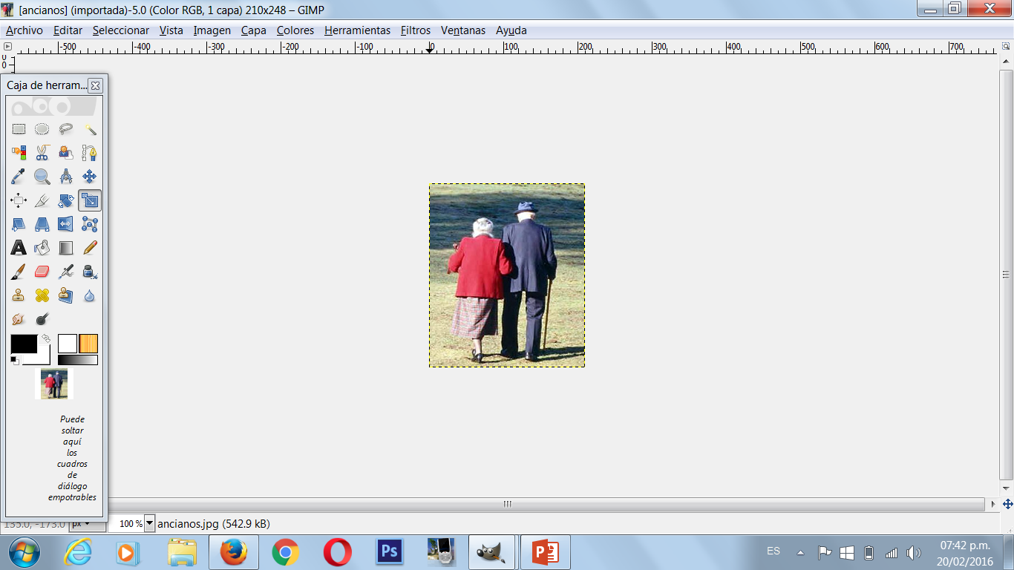

Slide 11
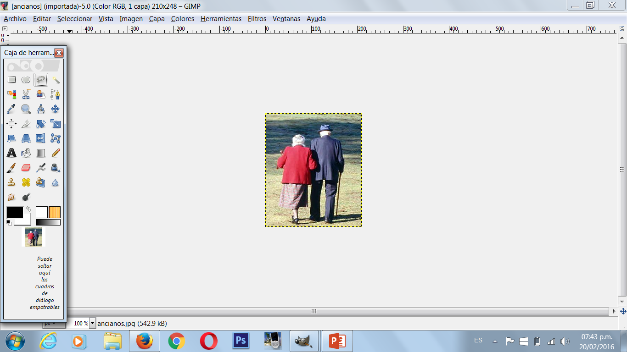
Herramienta de
selección libre

Slide 12

Seleccionas el contorno de la imagen

Slide 13
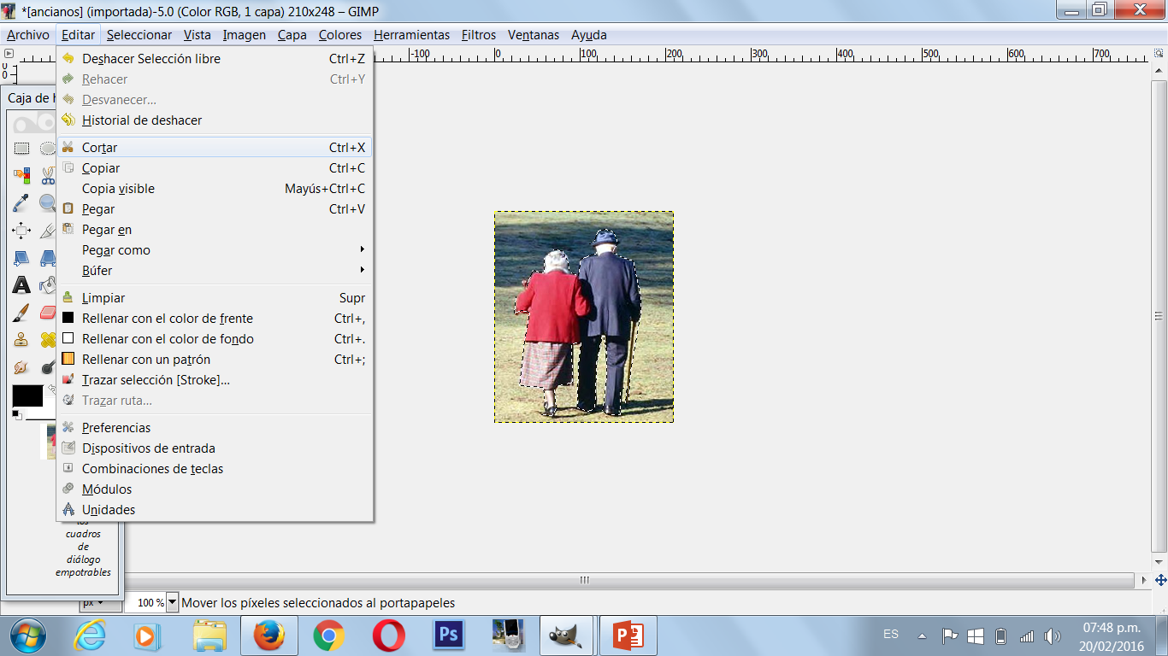
Editar
Cortar

Slide 14
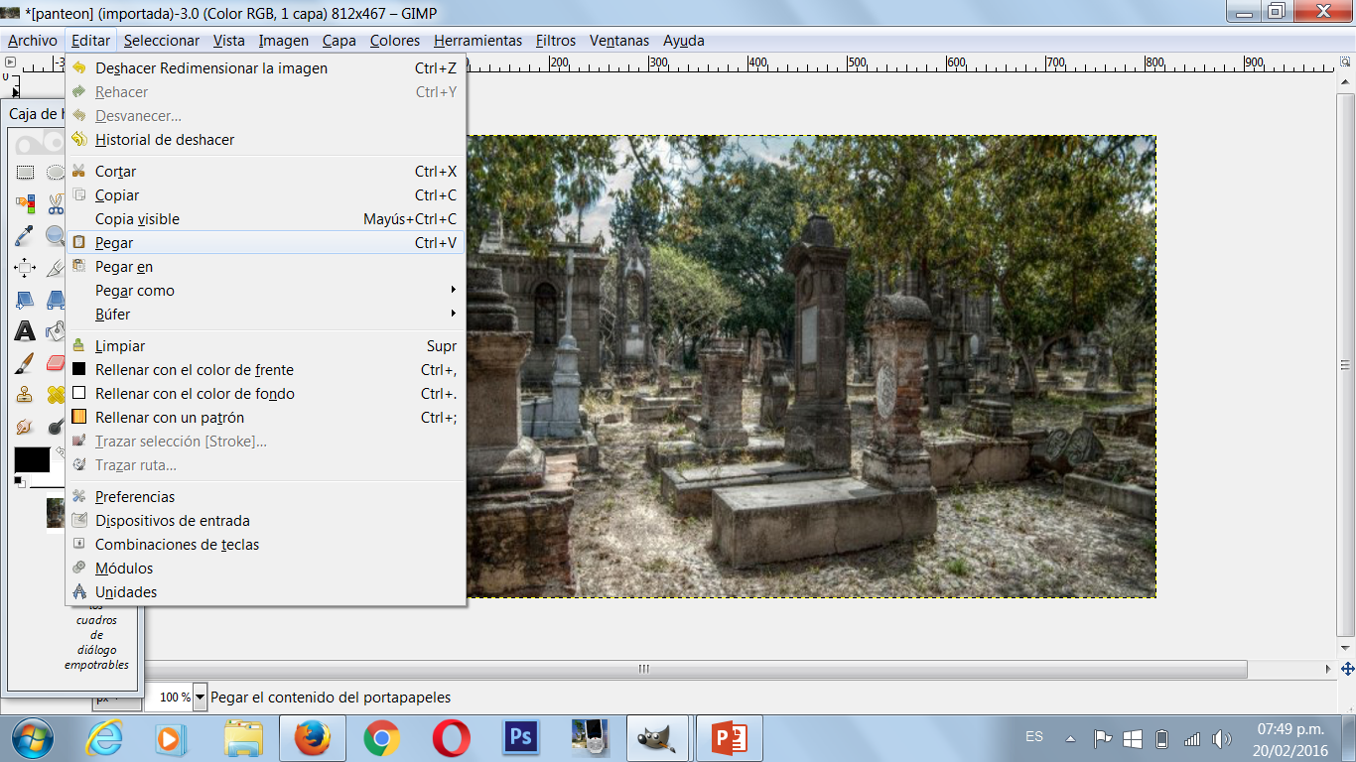
Regresas a la primera imagen
Editar
Pegar

Slide 15
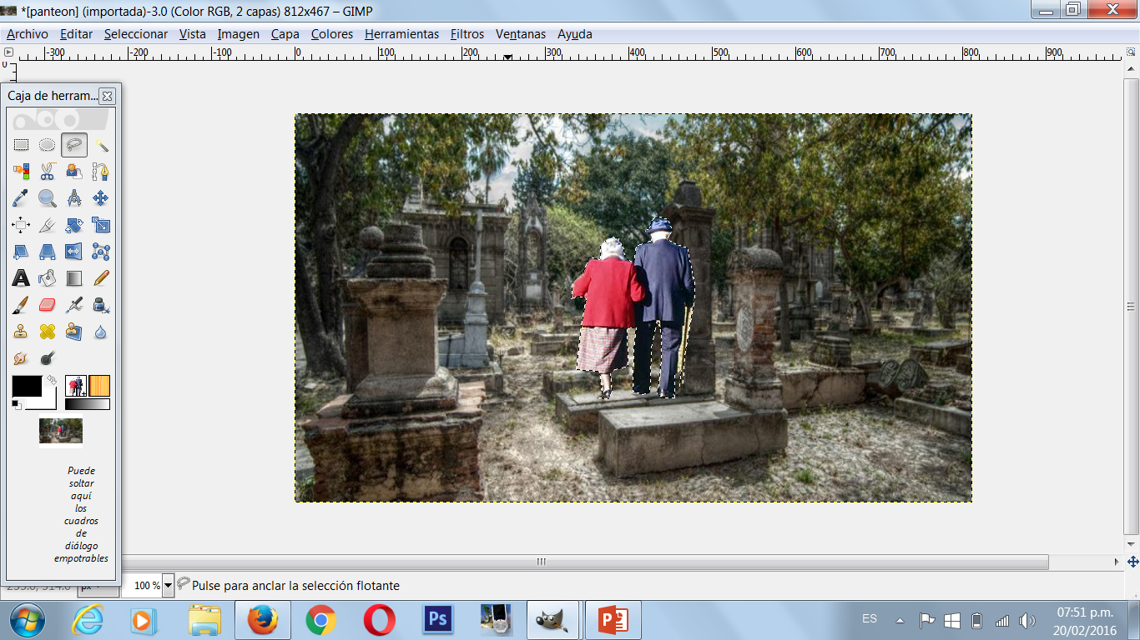
Herramienta
mover

Slide 16
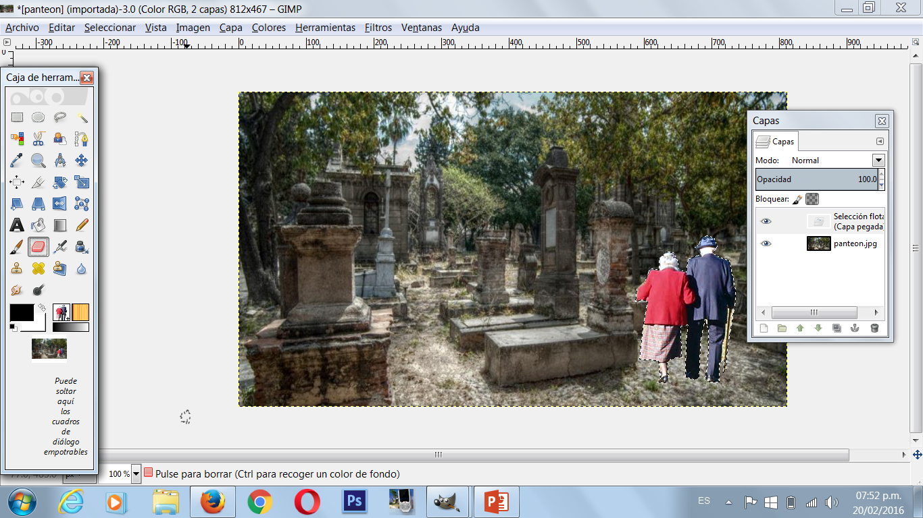
Herramienta
borrador y quitas
lo los excedentes

Slide 17
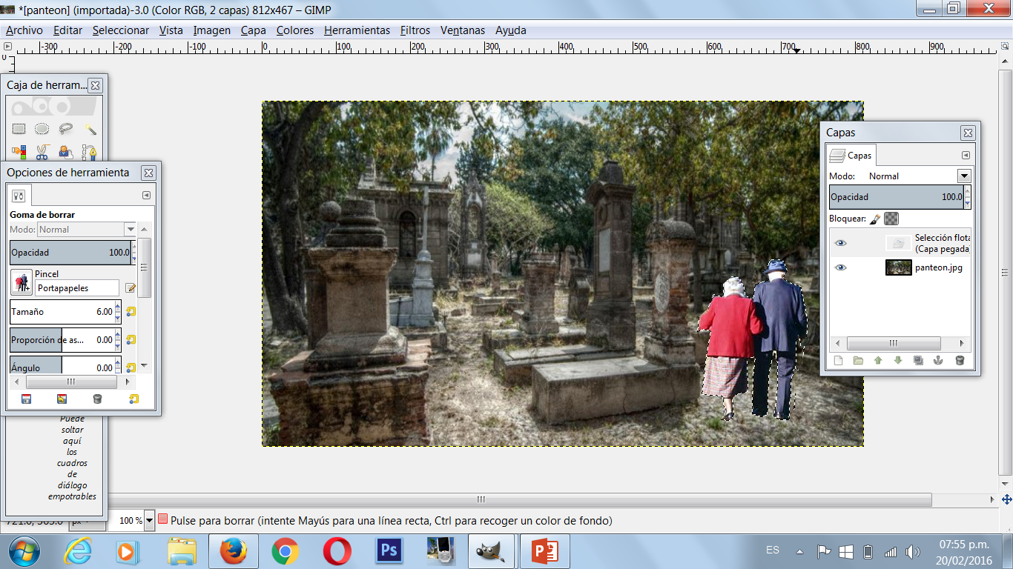

Slide 18
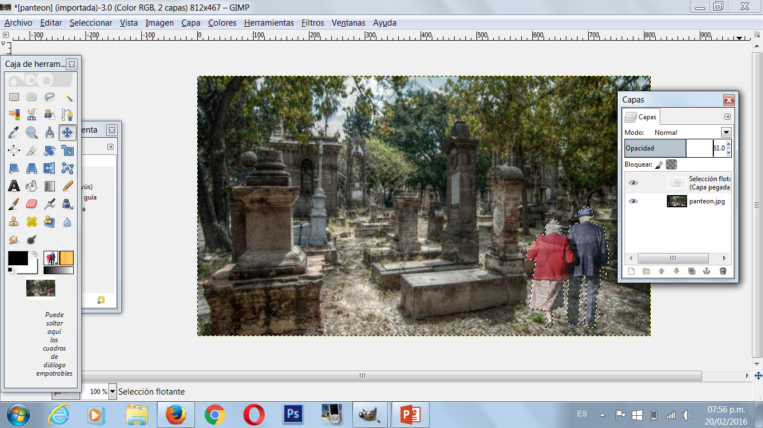
Bajas opacidad
Para que quede
Como fantasma

Slide 19
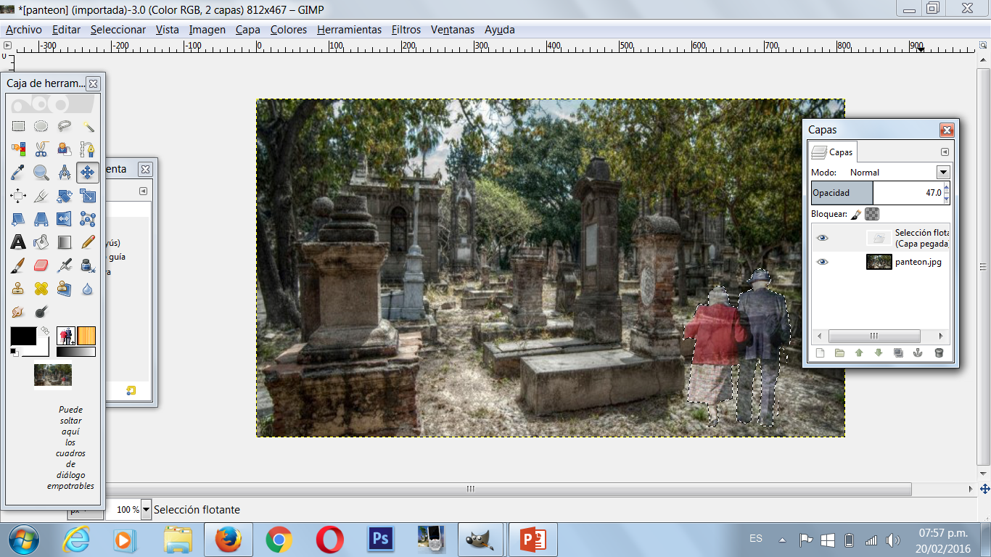
Clic al ancla

Slide 20
